Slide 1
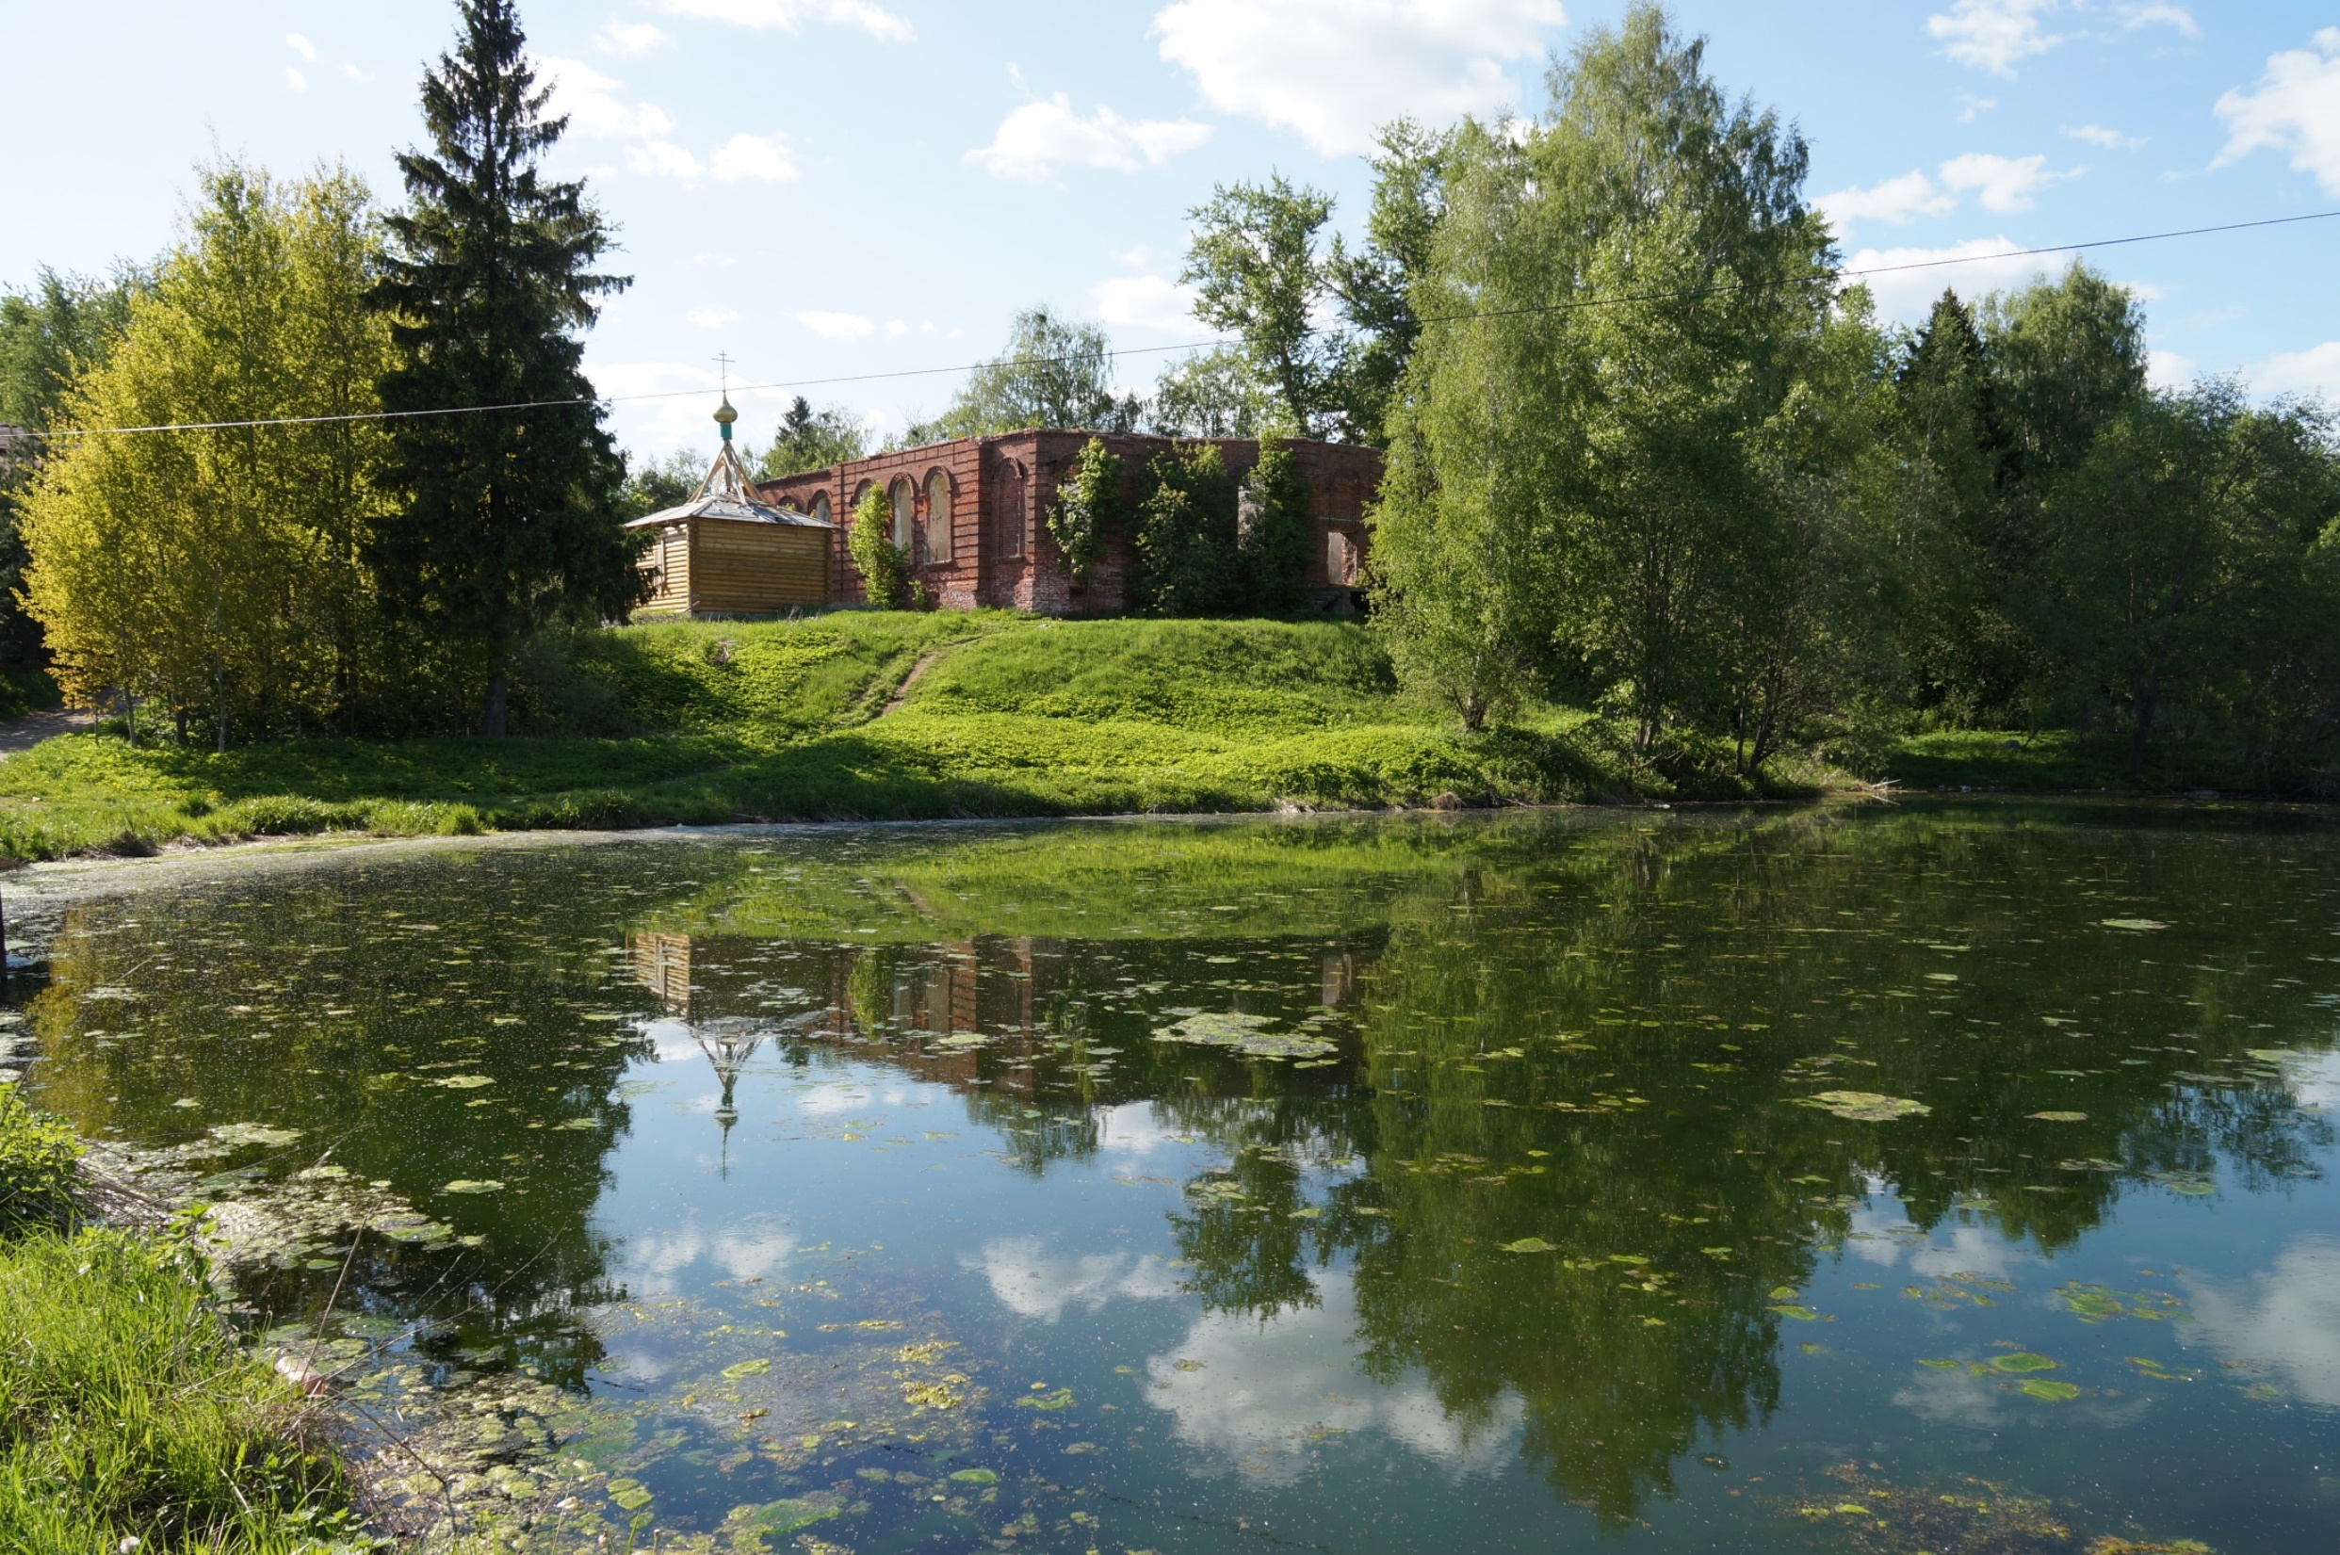
История села Шухободь

Slide 2
К северо-востоку от Череповца на плоской низменности, открытой местности расположено село Шухободь.
В 15 веке это село вместе с селом Богородским составляло вотчину Ростовского митрополита, т. е. было владением церкви.
В старом акте, изданном повелением царей Иоанна и Петра Алексеевичей, говорится, что «что по указу деда нашего блаженныя памяти царя и великого князя Михаила Юрьевича писали домовую вотчину ростовских чудотворцев село Шухободское и село Богородское» государственные писцы. Приход вместе с селом входил в состав Череповецкой волости и находился в надпорожском стане Белозерского уезда. Известно, что эта вотчина митрополита Ростовского, составляющая приход Шухободский (иначе Шугобский), называлась Залескою, вероятно, потому, что находилась за большим дремучим лесом, которым еще в 15 веке была покрыта большая часть современного Череповецкого района.

Slide 3
Откуда произошло название села Шухободь?
1. Приход назывался Шугобский, т.е. Залеский, находился за большим дремучим лесом.
2. Название происходит от двух нарицательных существительных: Шухободь – шум, беспокойство, суматоха или Шухободь – сброд.
3. В Вологодских говорах Шухободь – изношенная одежда.
4. В русских народных говорах отмечен однокоренной глагол шухободиться – возиться, шевелиться.

Slide 4
В 15 веке в Шухободском приходе была срублена деревянная церковь во имя Николя Чудотворца, по своей архитектуре она напоминала большую избу.
В 18 веке в 1725 году был выстроен второй деревянный храм Казанской Богоматери.
Время шло, деревянные храмы постепенно приходили в ветхость.
В 1772 году взамен деревянной Николаевской церкви была возведена каменная церковь Вознесенья.
В 1833 – 1851 годах построили каменную Казанскую церковь с колокольней.

Slide 5
По старой русской традиции рядом с храмами, на освященной земле, было устроено кладбище, обнесенное каменной стеной.

Slide 6
Известно, что в 1787 году священником церкви был Михаил Васильев, в 1797 году Иоанн Михайлов, в 1864 году Ильинский Павел Федорович, с 1905 года его сын Ильинский Иван Павлович. Затем Дмитрий Малинин, который был репрессирован в тридцатые годы.
В конце 19 столетия в приходе проживало 1500 мужчин 1610 женщин. К селу относилось 11 деревень: Кораблево, Лаптево, Ганино, Сандалово, Ботило, Ямышево, Волково, Лемья, Плосково, Жидихово, Корманица. Главным занятием было хлебопашество: сеяли рожь, ячмень, овес, лен. Но качество земли было не очень хорошее и полностью обеспечить себя хлебом не могли и поэтому покупали его. Крестьянам приходилось искать другие виды работ, чтобы обеспечить свои семьи. Стали заниматься шитьем сапогов, мелкой торговлей, выделкой кирпича и извозом.

Slide 7
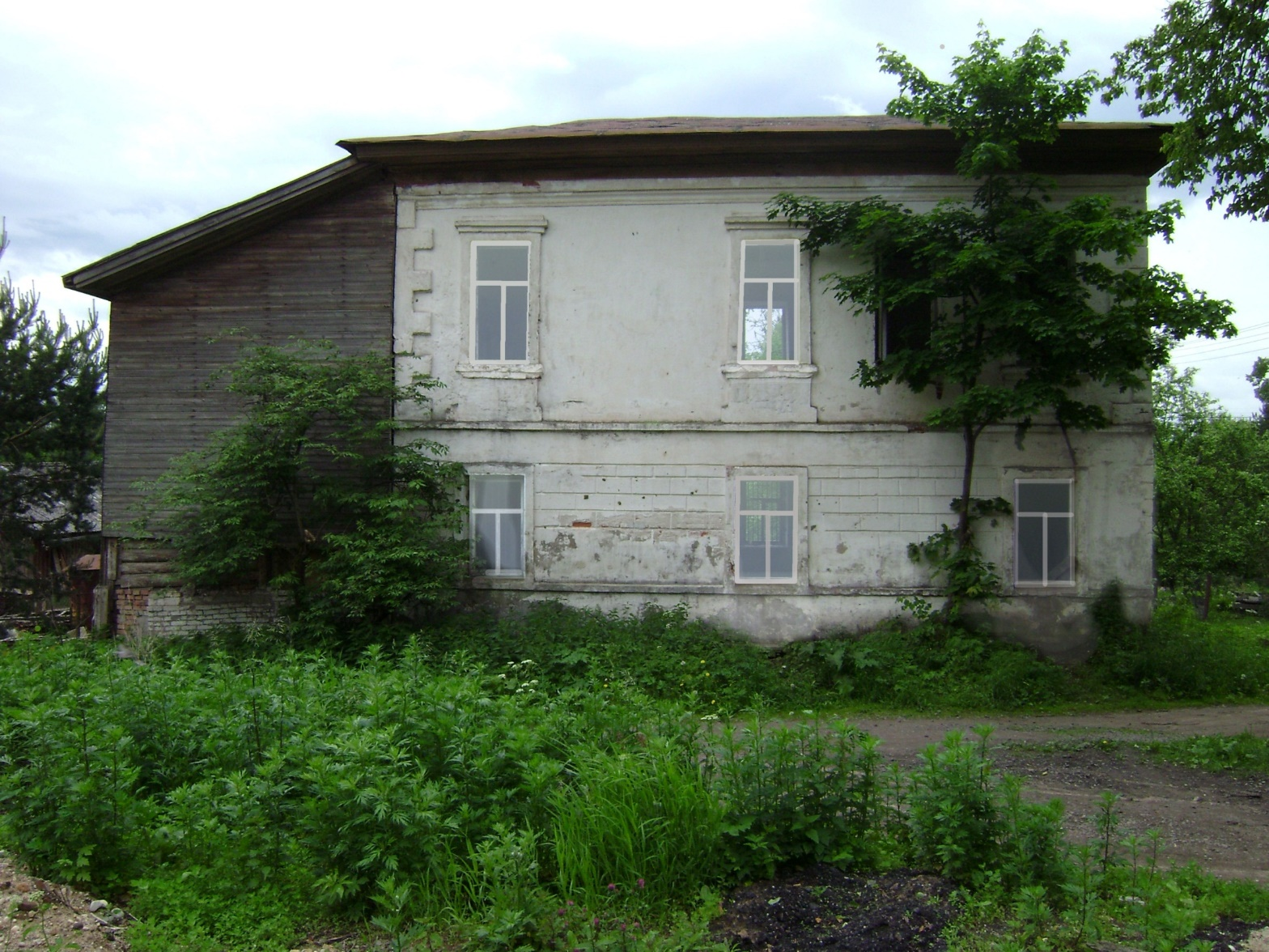
В 1852 году была открыта церковно-приходская школа рядом с храмами

Slide 8
Сведения о состоянии Шухободской земской школы Череповецкого уезда
Новгородской губернии за 1884/85 уч. год.
(оригинальная архивная копия)
Основана палатою государственных имуществ в 1852 году. Находится в селе Шухободь, Шухободской волости и прихода, в котором числится 2846 душ на пространстве 5 вёрст. Расстояние от города 25 вёрст, от соседней школы 5 вёрст. Помещается в наёмном церковно-общественном каменном доме, рядом с церковью. Помещение состоит из класса, комнаты учителя и прихожей. В классе длина 13,5 аршина, ширина 6 аршинов, высота 4 аршина может поместиться 75 учеников. Окон в нём 9 высота – 2 аршина 4.5 вершков, ширина – 17 вершков расположены слева и сзади, обращены на Юг, север и запад. Печь изразцовая. Классное помещение удобно. Учитель живёт при доме.

Slide 9
Законоучителем с 1874 года состоит заштатный протоирей отец Павел Ильинский, 70 лет от роду; окончил курс Новгородской Духовной семинарии в 1839 году. В год даёт 80 уроков, вознаграждение получает 30 рублей. Живёт за 100 саженей от школы.
Учитель Иван Григорьевич Кедринский, 40 лет от роду, семейный, духовного звания, родом из Череповецкого уезда. Окончил курс в Кирилловском духовном училище в 1861 году, свидетельство на звание учителя имеет. В должности учителя в 6 школах Череповецкого и одной Устюженского уезда состоит с 1861 года. Был на педагогических курсах в Череповце в 1869-70 гг. и на учительском съезде в Череповце в 1883 г. Содержание 300 рублей получает от уездного земства.
Попечителем по избранию прихожан состоит законоучитель.

Slide 10
Учащихся: мальчиков – 60, девочек – 12 большинство в возрасте 8-9 лет. Духовных – 2 девочки, остальные крестьяне, все православные.
Набраны ученики из селений вологодской волости и прихода: Ботила, Кораблёва, Ганина (за одну версту от школы); Лаптева (1,5 версты); Лемья, Ямышева, Сандалова (3 версты); Пласнова, Жидихова (4 версты) Шухободской волости, Чудского прихода Ладыгина (одна верста); Шухтовской волости и прихода-Лединина (3 версты). Приюта при школе нет. Иногда ученики остаются ночевать в церковной келье.
Школу посещают исправно, заболевают простудой и чесоткой. Отказано в приёме по малолетству шести мальчикам и двум девочкам. Окончили курс 10 мальчиков и 2 девочки в возрасте 10-12 лет, учились 2-5 лет. Вышли до окончания курса по воле родителей 3 мальчика, учились по 2 года. Учебных дней с 21 сентября по 22 мая было 159; занимались в день по 5-6 часов и получали уроки на дом. Приём в школу бывает только в начале года. Курс трёхлетний. Многие из крестьян оставляют детей на повторительный курс.

Slide 11
В трёх отделениях школы приняты учебники: Соколова, Бунакова, Водовозова, Ушинского, Паульсона. Из наглядных пособий имеются только классные счёты. Учебники и письменные принадлежности приобретаются на средства земства. Библиотека состоит из 50 экземпляров, книги пожертвованы законоучителем и приобретены на средства учеников; пользуются ученики и население. Парт старого устройства разных размеров в классе 12. Пению простому ученики обучаются учителем, но в церкви не поют. Гимнастикой на улице занимаются без снарядов. Школу ревизовал инспектор.
Местные крестьяне в расходах по содержанию школы участия не принимают. Платы с учеников не взимаются; расход уездного земства 440 рублей.

Slide 12
Начальная школа находилась при церкви до революции 1917 года. Дети ходили в школу с 9 лет. Прежде чем писать чернилами на бумаге писали грифелем на чёрных досках. Уроки проводились следующие: русский язык, арифметика, чистописание, закон божий – этот урок вёл дьякон. В классном кабинете висели иконы. Каждый день учеников перед уроками водили на молитву. Использовалась система оценки знаний: отлично, хорошо, удовлетворительно, плохо, очень плохо. Дневников не было, оценки заносились в табеля. За провинности учеников наказывали – ставили на колени на длительное время.
В 1887 году в деревне Жидихово появилось Земское училище, в 1894 году начала работать библиотека.

Slide 13
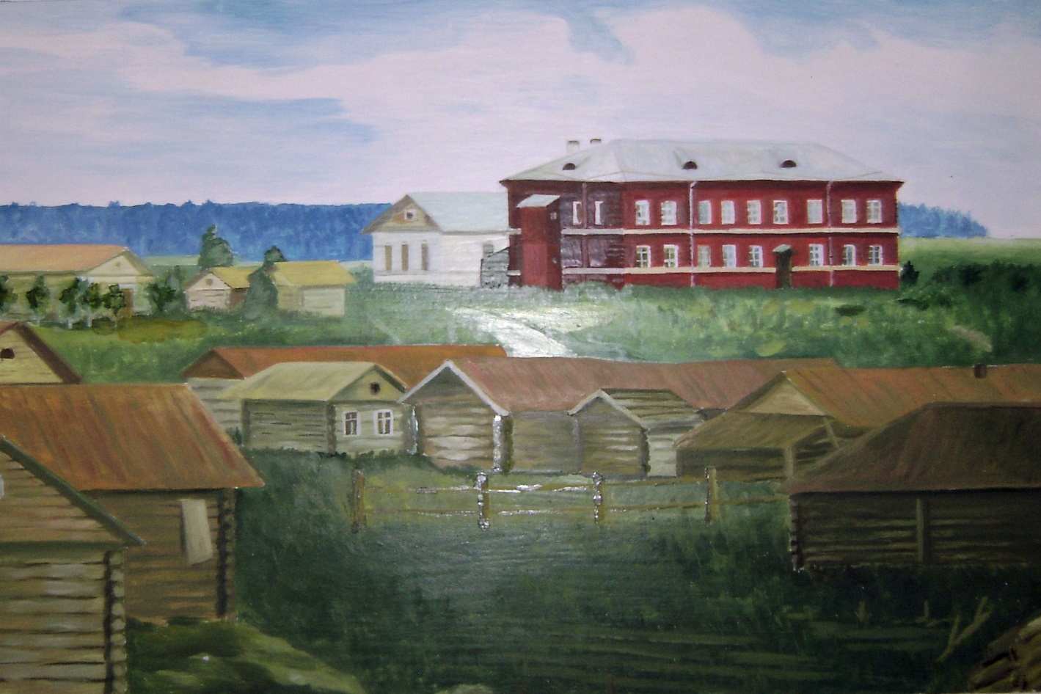
По ходатайству жителей в 1902 году была открыта низшая ремесленная школа, по обучению детей кожевенному, сапожному, а позднее слесарному, кузнечному и токарному делу. В первом учебном году было принято 20 учеников из 50 желающих.

Slide 14
В конце тридцатых годов 20 века обе церкви были закрыты и разрушены. Во время Великой Отечественной войны в зданиях церквей была размещена автомобильная база по ремонту поврежденной техники. Внутреннее убранство церквей было разрушено, снесена колокольня. После войны церкви передали в собственность профессионально – технического училища. В красном здании сделали спортзал, а в белом была мастерская по ремонту тракторов и другой техники. В здании бывшей земской школы на первом этаже размещалась почта, на втором – библиотека и клуб.
В 80 – 90 годы в этом здании размещались некоторые классы начальной школы. В 1991 году - размещался магазин .
В настоящее время здание разрушено и пустует.

Slide 15
Часовня Святителя Николая Чудотворца

Slide 16
ПочетнВого гражданина Череповецкого района и по просьбе сельчан в селе Шухободь началось строительство часовни. Часовня во имя святителя Николая Чудотворца строилась на пожертвование прихожан, всего участвовало 165 человек. 3 августа
2008 году по инициативе Н.А. Незговоровой
2013 года состоялось открытие и освящение часовни во имя святителя Николая Чудотворца. Храм открыт в воскресенье и православные праздники. Службу ведет священник Илия. В 2014 году найдено помещение для воскресной школы села и сейчас там идет ремонт.

Slide 18
Галина Ивановна Свистунова жительница нашего села поведала нам интересную историю, связанную с нашим краем. Оказывается два ручья, которые протекают через Шухободь, Талец огибает село с восточной стороны, а Теплец с западной, имеют свои народные названия, один называется теплый и он на зиму замерзает, а другой-холодный и он не замерзает. На холодном ручье бьют несколько ключей, вода здесь чистая и полезная. В настоящее время жители села приходят на родник и берут воду. О Шухободских родниках сложена красивая песня.

Slide 19
На холодном ручье была построена деревянная баня - это было давно, но сторожилы помнят. Славилась она тем, что была очень теплая и в ней хорошо было париться. И еще интересный факт-мылись в этой бане вместе и мужчины, и женщины. В 60-е годы на месте деревянной бани построили кирпичную. Личных бань в то время было мало, поэтому на помывку устанавливали очередь. В бане работал один человек, он жил в деревне Ганино, звали его Иван Иванович Гаранин. Баня работала на дровяном отоплении, Иван Иванович дрова пилил двухручечной пилой, колол, убирал, топил. Он работал многие годы. В настоящее время бани нет, она разрушена.

Slide 20
Воспоминания нашего земляка-писателя Анатолия Васильевича Белуничева.
В книге «Моя родословная» Анатолий Васильевич пишет: «Самым распространенным сапожным промыслом был в Абакановском районе (Шухободь входила сюда), где в 1928 году было 1843 мастера, в то время как во всех деревнях Череповецкого округа их было 306.

Slide 21
Шухободские родники
Над полями туманится зорька
Теплым утром дымится роса
Посмотрю на тебя я с пригорка
Моя Шухободь – сердца краса.
Здесь малиновым робким рассветом
У любимых очей на виду
Через поле, пригорки, кюветы
Я по пояс в траве побреду.
Этот край всей душой я приемлю
Здесь ромашки цветут, васильки
И питают родимую землю
Шухободские водой родники.
Это Родина наша – Россия
Здесь нам жить и трудиться вовек,
Чтоб еще стал сильней и красивей
Нашей русской души Человек.

